Slide 1

Strategi rekruttering
Felles retning og mål for
langsiktig rekrutteringsarbeid

Slide 2
Hva er rekruttering?
Alle som har gått et kurs tidligere
b) Spillere som har tatt en pause
c) Mangler makker
Markedsføring av klubben/bridge generelt
  Hvem skal gjøre dette?
Holde kurs
  Få tak i kursdeltakere. (Hvem gjør det?)
  Få tak i kursholder
  10-12 kvelder / helgekurs
Ta vare på spillerne etter endt kurs
  Hvordan? Hvem gjør det?

Slide 3

Hva er en strategi?
En strategi er en plan eller angrepsmåte for å nå et mål.
Strategi handler mer om hva som skal gjøres enn om hvordan noe skal gjøres.

Slide 4
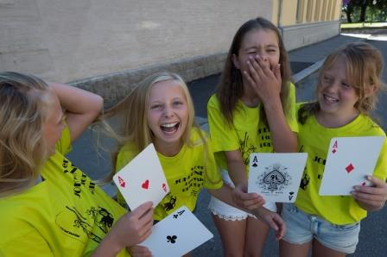
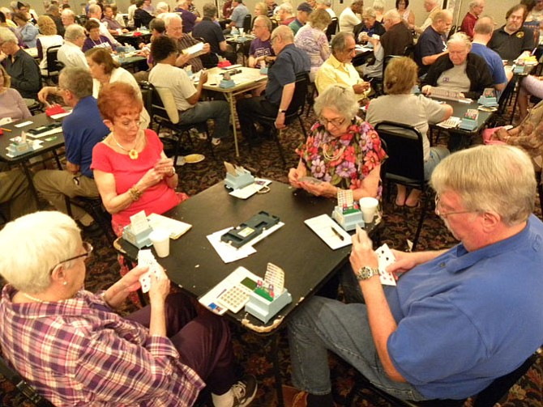
VISJON 2020:
Et yrende aktivt bridgemiljø skaper glede, kunnskap og muligheter for mennesker i alle aldre

Slide 5
Hvorfor en strategi?
«Vi må satse på de unge – ellers dør bridgen ut» kretsleder Nord-Norge
«Vi må satse på de som er 40+, for de unge bare forsvinner» kretsleder Øst-Norge
«Nå til dags foregår all spilling på nett, og det er der rekrutteringen i fremtiden må foregå»
«Bridge kan spilles av alle uansett språk og bakgrunn, hvorfor satser ikke NBF på kurs på alle innvandrere?»
«Alle norske bedrifter bør ha en bridgeklubb»

Slide 6
2009-2012
Medl.
Prosjekt
BBO Nordic
Spill Bridge 1 - 2
Åpningsturnering BBO Nordic
Betaling BBO Nordic
Nybegynnerkurs BBO Nordic
Juniorfond: Et Spill for Fremtiden
Frifond: Søker LNU spesielt
BIFIN: 320 stk
Frifond: Fyller ikke kriterier
Org. dager 2010:
60 stk. Medl utv, TL-kurs
Org. dager 2011: 113
-Hjemmeside/ Ruter
-Klubbguider
Org. dager 2009: 30 stk
2007
2009
2010
2011
2012
Lynkurs utviklet
Kampanje: 1-2-3
Kampanje: Vær en bridgevenn – verv en bridgevenn
Org. dager 2012: 91
- bridge.no/- Ruter
- rekruttering
Første møte utvalg medlemsk
14 utdannede Klubbguider
Eva fratrer som leder
”Lær bridge” på bridge.no
Nybegynner- stoff NB
Søker kult. Dep ”Frisk Giv NBF”
Møte Stortinget ”Bridge valgfag”
Høringsuttalelse ”Bridge valgfag”
Aschehoug - interessert
Pilot SFO
Nettavisen
Golden Goal
TV2 nyheter
1. Nybegynner-festivalen 2010
1. Nybegynnerkurs på Juniorleir
Omfattende underrapportering medlemmer
Nye Medlemskaps-former
Utvalg medlemskontakt
Nordisk samarbeid
Arangement
Medlems-
utvikling
Organisasjon
Media
Konkreter

Slide 7
Må vi velge?
Hvis vi prøver å gjøre alt, får vi ikke gjort noe godt nok
Ved å velge noen innsatsområder får vi trekke lasset sammen, og spille på hverandres erfaringer/suksesser
NBF kan med ryggdekning fra dere prioritere å legge penger og arbeid bak innsatsområdene

Slide 8
Formålet
Rekrutteringsstrategien skal gjøre Norsk Bridgeforbund i stand til å:
  Øke medlemstallet slik at vi kan gi et bedre aktivitetstilbud til våre medlemmer
    Flere medlemmer vil gi oss ressurser til å tilby et større et aktivitetstilbud med økt variasjon og bedre kvalitet til hele spekteret av våre medlemmer.
  Få definerte roller og ansvar i rekrutteringsarbeidet for alle ledd i organisasjonen
  Definere satsningsområder for rekruttering og sikre en stødig kurs for rekrutteringsarbeidet

Slide 9
NBFs nye rekrutteringsstrategi
Velge tiltak basert på enhetlig strategi – ikke strategi basert på tiltak
Strategi som ligger fast over et lengre tidsrom
Skal vi lykkes med rekruttering må det være lokalt eierskap til den valgte strategien

Slide 10
Hvordan?
Strategien må komme fra DERE
Forankret i alle ledd i organisasjonen
Avklare arbeidsforhold – hvem gjør hva?
Prosess

Slide 11
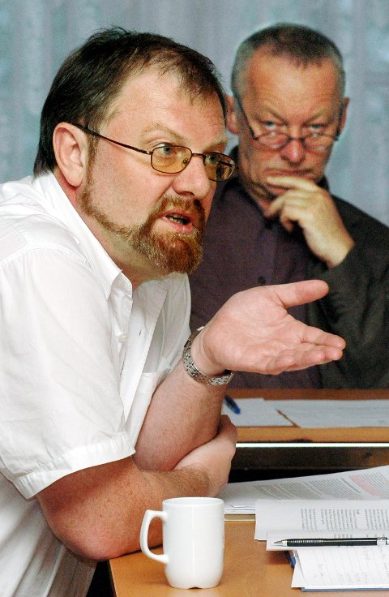
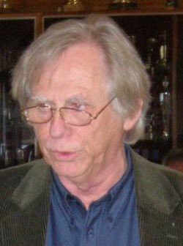
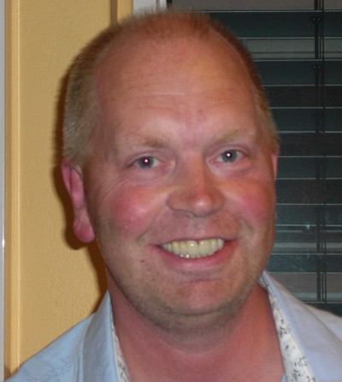
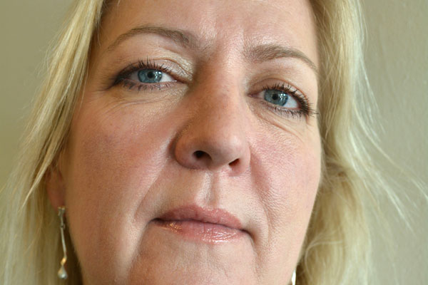
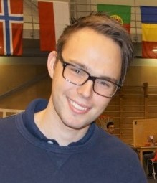
Arbeidsgruppen
Helge Stanghelle (leder)
Marianne Harding
Per Watz
Finn Brandsnes
Camilla Røed Oppegaard
Anders Holmen Gundersen

Slide 12
Prosessen
Kartlegge: Hva har vi gjort, hva funker, hva har feilet. Hvorfor?
Hva har vi? Materiell, personer, arenaer
Analyse av medlemsmassen – hva skjer hvis vi velger å ikke rekruttere/rekruttere innen et bestemt sjikt. Erik Bølviken.
Inkludere alle organisasjonsledd: Hvilke valg har vi? Hva tror vi (klubbene, kretsene) på?
Velge

Slide 13
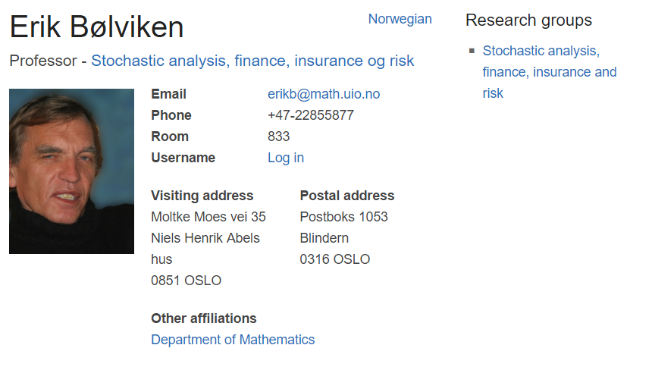
Statistisk analyse av medlemslisten

Slide 14
Forankre
Kretser og klubber foreslår og prioriterer
Arbeidsgruppen foreslår en strategi ut fra innhentet data
Strategi vedtas av Bridgetinget 2018
Vi har valgt en strategi, men hvem skal gjøre hva? Derfor må arbeidsgruppens leveranse også inneholde en avklaring av roller

Slide 15
Implementere
Nå skal vi sette planen ut i livet
Men hvem skal gjøre hva?
  Hva gjør NBFs administrasjon?
  Hva gjør styret?
  Hva gjør klubben?
  Hva gjør kretsen?
  Skal vi hente inn noen utenfra?

Slide 16
Kan vi ikke gjøre det vi vil da?
Velg gjerne lokalt i tillegg
Tiltak som dere tror på og ønsker å satse på lokalt, kan dere selvfølgelig gjøre uansett om det er inkludert i de prioriterte områdene
Områdene som blir prioritert i strategien, er der man kan forvente nyutvikling fra forbundet og støtte fra andre lokale klubber

Slide 17
Hva gjør vi nå?
Selv om det er vanskelig å la være - ingen konkrete forslag her og nå
Kretsene har sagt ja til å jobbe med dette – og vi håper de fleste kretser vil involvere alle klubbene i prosessen
Inkluder hele klubben

